Slide 1
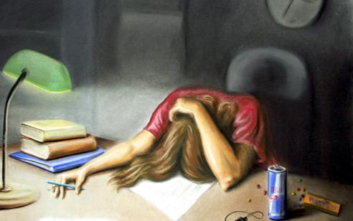

Slide 2
Sınav Kaygısı nedir?
Sınav öncesinde öğrenilen bilginin, sınav sırasında etkili bir biçimde kullanılmasına engel olan ve başarının düşmesine yol açan yoğun kaygıdır.

Slide 3
Sınava girmeden günlerce önce,
Sınavı başarıp başaramayacağınız kaygısı beyninizi aşırı meşgul ediyorsa,
Gündelik işinizi bozuyorsa,
Uykularınızı, yeme düzeninizi etkiliyorsa,
Başka bir şey düşünmüyorsanız,
Sınav kaygısına yaşamaya adaysınız demektir.

Slide 4
Uyku tutmuyorsa,
Sınav saati heyecanınız artıyorsa,
Sınav kağıdını açmaya cesaret edemiyor,
Soruları heyecandan okuyamıyorsanız,
Sınava girerken eliniz ayağınız titreyip soğuk terlemeye başlıyorsanız,
Sınav kaygısı yaşıyorsunuz demektir.

Slide 5
Sınav kaygısına neler sebep olur?
Aşırı genelleme
beceriksizin tekiyim
asla bu dersten geçemeyeceğim
zavallı ben
herkes başarılı sadece ben başaramıyorum
beni hiç kimse anlamıyor

Slide 6
Sınav kaygısına neler sebep olur?
Etiketleme
Ahmet genelde başarılı bir öğrencidir. Sadece son sınavda kötü bir not almıştır, o halde başarısızdır.
Kutuplaşmış düşünce
Yaptığım ödev mükemmel olmayacaksa hiç olmasın daha iyi.
Ya sınavlarda başarılı olursun ya da değersiz ve önemsiz biri.
Ya bu sınavı kazanırım ya da hayatım biter.

Slide 7
Sınav kaygısına neler sebep olur?
Me’li, -ma’lı ifadeler
Mükemmel olmalıyım
Başarılı olmalıyım
En yüksek notları ben almalıyım

Slide 8
Sınav kaygısına neler sebep olur?
Facialaştırma
sınavda kötü not alırsam mahvolurum
sınıfta görüşümü söylersem rezil olurum
Çevrenin İpoteğine Girme
Annem babam ne der
Arkadaşlarım ne düşünür

Slide 9
Sınav kaygısına neler sebep olur?
Mükemmelliyetçi yaklaşım
Sınanma, değerlendirilme korkusu,
Reddedilme korkusu
Öğrenilmiş çaresizlik yaşanması
Görev ve sorumlulukları erteleme
Çalışma alışkanlıklarında yetersizlik
Zamanı iyi kullanamama
Yanlış anne baba tutumları

Slide 10
Ne yapmak gerekir?
Kendi kalıplaşmış düşüncelerinizin farkına varıp, bu düşüncelerin alternatiflerini geliştirme sınav kaygısıyla başa çıkmanın önemli bir bölümüdür.
Kişiliğinizi değil, o dersteki bilgi birikiminizin değerlendirildiğini gözden kaçırmamak gerekir.
Çevrenin sizinle ilgili değerlendirme ve eleştirileri elbette ki önemlidir. Ancak yaptıklarınızdan hareketle kişiliğinizle ilgili değerlendirme ve yargılara varıyorlarsa bu onların sorunudur.

Slide 11
Ne yapmak gerekir?
Gereklilikler, -me’li, -ma’lılar, kanunlar yerine tercihleriniz olmalıdır. Aksaklık ya da hatalar elinizi kolunuzu bağlayıp kilitlenmeyi değil, olumlu bir şekilde yaklaşarak, akılcı bir şekilde öğrenmenizi sağlayan araçlardır.
Sınava karşı az da olsa kaygı yaşamıyorsanız, sınavın sizin için ne anlama geldiğini sorgulamanız gerekir. Bir hedefim var mı? Sınavdan iyi bir sonuç alırsam beni neler bekler ya da tam tersi durumunda ne ile karşılaşırım? tarzı soruları sorun kendinize.

Slide 12
Ne yapmak gerekir?
Etkili ders çalışma tekniklerinden yararlanın.
Zamanı etkili kullanmaya dikkat edin.
Kendinize kapasitenize uygun gerçekçi hedefler koyun.
Çalışma programınız olsun.
Okulda gördüğünüz derslerin günlük tekrarını yapın.
Tekrarını yaptığınız konu ile ilgili testler çözün.
Farklı soru tekniklerini görebilmek için bolca test çözün.

Slide 13
Başarılı olmak, sadece senin elinde.
İstemen, karar vermen ve çalışman yeterli!

Slide 14
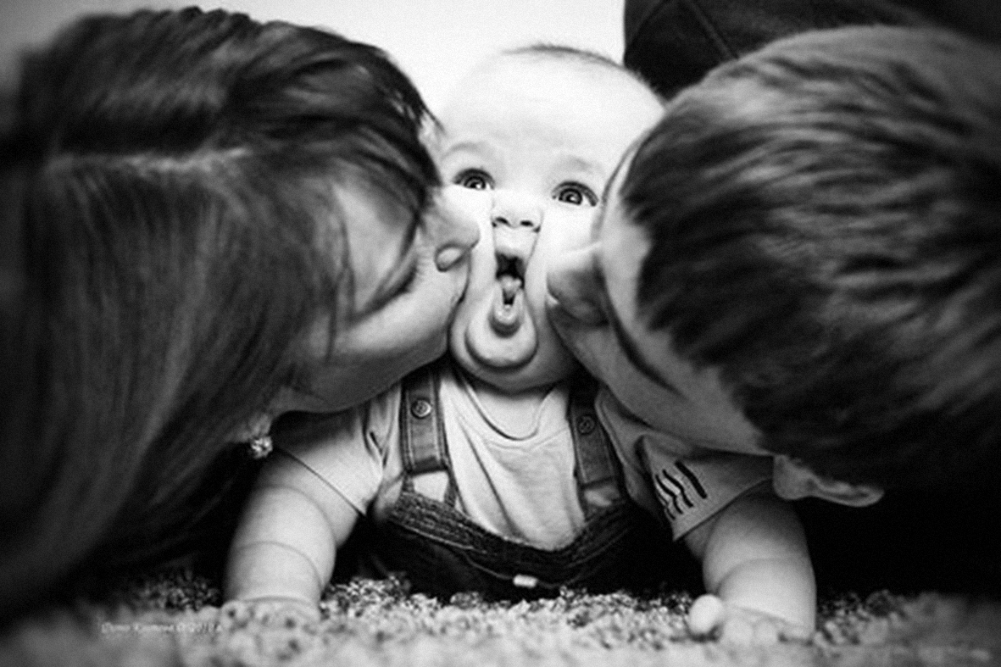
SONUÇ NE OLURSA OLSUN ÇOK DEĞERLİSİNİZ !!!

